Slide 1


Slide 2






تعيين تلميذ(ة) للإجابة
توجيهات و شرح التعليمات
عرض فيديو
المرور بين الصفوف للمساعدة و تصحيح الإنجازات
عمل في ثنائيات
نهاية الشريط، المرور إلى الشريحة الموالية.

Slide 3

تنظيم حصص الأسبوع الثالث
اليوم 4 -
اليوم1 -
نشاط اعتيادي
ورشة الكتابة: إملاء
ورشة الكتابة : إنتاج كتابي – الحصة1
نشاط اعتيادي
المعجم
الاستماع.
اليوم 5 -
نشاط اعتيادي
قراءة : ما بعد القراءة : تقويم المقروء
ورشة الكتابة : إنتاج كتابي الحصة 2
نشاط اعتيادي
قراءة : ما قبل القراءة: التوقع والتحقق
قراءة : أثناء القراءة – الفهم
اليوم 6 -
اليوم 3 -
نشاط اعتيادي
مراجعة توليف (شكل وفهم)
القراءة الاثرائية : الحصة 1
1نشاط اعتيادي
قراءة : أثناء القراءة
ورشة الكتابة: الصرف والتحويل .
Révision
Lecture offerte

Slide 4






هيكلة حصة اليوم
- 01 انشطة اعتيادية
طلاقة
- 02 ورشة القراءة – الحصة 1
أنا الإنسان ... توقع و تحقق
- 03ورشة القراءة – الحصة 2
أنا الإنسان ... استراتيجية الكلمات المفاتيح

Slide 5

عند نهاية الحصة
على الأقل 80% من المتعلمين سيكونون قادرين على:
قراءة فقرة باسترسال؛
توقع مضمون نص مقروء و التحقق من التوقعات؛
توظيف استراتيجية الكلمات المفاتيح لاستخراج و استنتاج معلومات من نص مقروء.

Slide 6

افتتاح الحصة
افتتاح الحصة
ترحيب
تدبير السلوك
نشاط اعتيادي : الطلاقة

Slide 7

مرحبا بكم ، سنبدأ حصة اللغة العربية.
اختــتام الحــصة
ورشة القراءة 2
ورشة القراءة 1
افتتاح الحصة

Slide 8


قبل أن نبدأ حصة اليوم سأذكركم بشروط الحصول على نجمة السلوك الجيد. في كل حصة سيفوز ثلاثة منكم بالنجمة
اختــتام الحــصة
ورشة القراءة 2
ورشة القراءة 1
افتتاح الحصة
كَيْ أَسْتَأْذِنَ لِأَخْذِ الْكَلِمَةِ: أَلْزَمُ مَكاني ثُمَّ أَرْفَعُ أُصْبُعي لِلْإجابَةِ.
أُنْجِزُ واجِباتي الْمَنْزِلِيَّةَ بِمُفْرَدي.

Slide 9

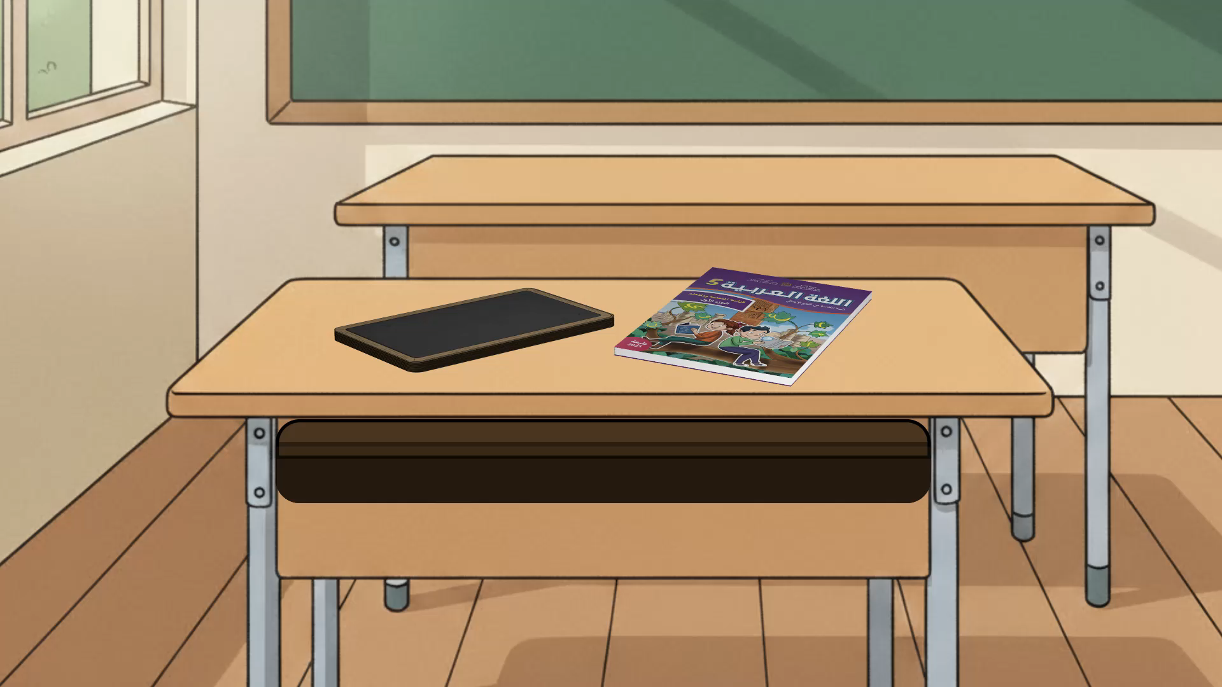
ضعوا اللوحة على الطاولة ، الكراسة والدفتر والمقلمة في القمطر.
اختــتام الحــصة
ورشة القراءة 2
ورشة القراءة 1
افتتاح الحصة

Slide 10
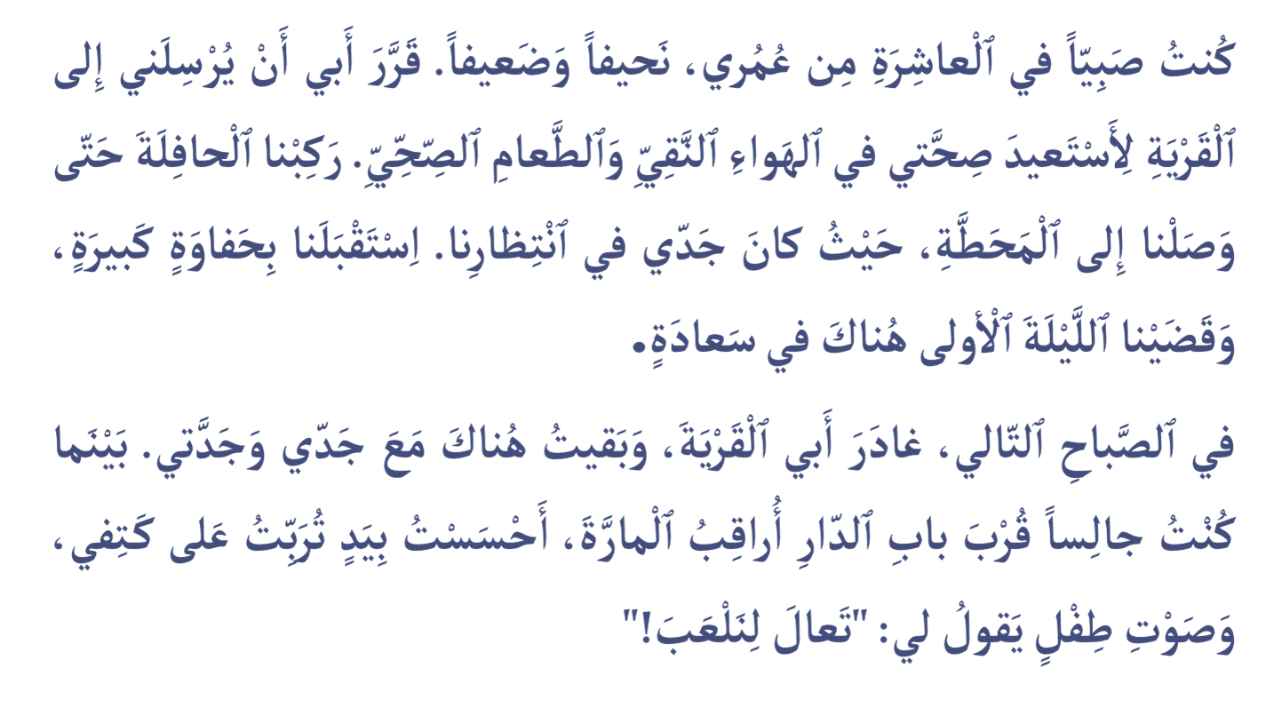
ستتدربون في هذه الحصة على قراءة فقرة بدقة وسرعة. من يقرأ؟ تابعوا.
اختــتام الحــصة
ورشة القراءة 2
ورشة القراءة 1
افتتاح الحصة

Slide 11

الآن سنمر لتحدي الطلاقة. سأسحب 5 بطاقات تحمل أسماء 5 متعلمين. سأنادي على المتعلم الأول ليقرأ النص بطلاقة.
اختــتام الحــصة
ورشة القراءة 2
ورشة القراءة 1
افتتاح الحصة
تَحَدّي ٱلطَّلاقَةِ

Slide 12
أنادي على التلميذ الأول: .................................. .
اختــتام الحــصة
ورشة القراءة 2
ورشة القراءة 1
افتتاح الحصة

Slide 13
الفائزون بنجمة الطلاقة هم ...........................................................................
اختــتام الحــصة
ورشة القراءة 2
ورشة القراءة 1
افتتاح الحصة
تَحَدّي ٱلطَّلاقَةِ

Slide 14
ورشة القراءة – الحصة 1
ورشة القراءة – الحصة 1
أنا الإنسان .... توقع و تحقق.

Slide 15
سنقرأ نصا بعنوان أنا الإنسان . ما أهم مراحل النمو عند الإنسان؟
اختــتام الحــصة
ورشة القراءة 2
ورشة القراءة 1
افتتاح الحصة
أنا ﭐلْإنْسانُ ...

Slide 16
قبل قراءة النص سنتعرف على مفردات تفيدنا في فهم النص. سأقرأ أولاً. من يقرأ مثلي؟
اختــتام الحــصة
ورشة القراءة 2
ورشة القراءة 1
افتتاح الحصة
اِسْتِقْلالِيَّةٌ
يَنْمو
مَهاراتٌ مُعَقَّدَةٌ
مَدارِكُ

Slide 17
الآن، سنربط كل كلمة بالتعريف المناسب لها . مدارك؟ مهارات معقدة ؟ ينمو ؟ استقلالية ؟ 
اختــتام الحــصة
ورشة القراءة 2
ورشة القراءة 1
افتتاح الحصة
يَكْبَرُ وَيَزْدادُ؛ يَنْشَأُ؛ يَتَطَوَّرُ؛ يَعْلو وَيَرْتَفِعُ
مَدارِكُ
مُسْتَوى ﭐلْفَهْمِ وَﭐسْتيعابِ ﭐلْمَعْلوماتِ
مَهاراتٌ مُعَقَّدَةٌ
اَلْاِعْتِمادُ عَلى ﭐلنَّفْسِ دونَ ﭐلْحاجَةِ لِلْآخَرِ
يَنْمو
قُدُراتٌ تَحْتاجُ لِمَجْهودٍ وَتَدْريبٍ.
اِسْتِقْلالِيَّةٌ

Slide 18
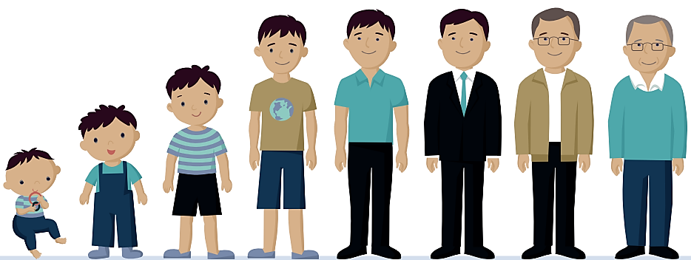
لاحظوا عنوان النص و الصورة. لتتوقعوا مضمون النص. ما مراحل نمو الإنسان التي تعرفونها؟
اختــتام الحــصة
ورشة القراءة 2
ورشة القراءة 1
افتتاح الحصة
أنَا ﭐلْإنْسانُ ...

Slide 19
سأسجل بعض أجابتكم و توقعاتكم على السبورة لكي نتحقق منها بعد قراءة النص.
اختــتام الحــصة
ورشة القراءة 2
ورشة القراءة 1
افتتاح الحصة
أنَا الْإنْسانُ ...

Slide 20
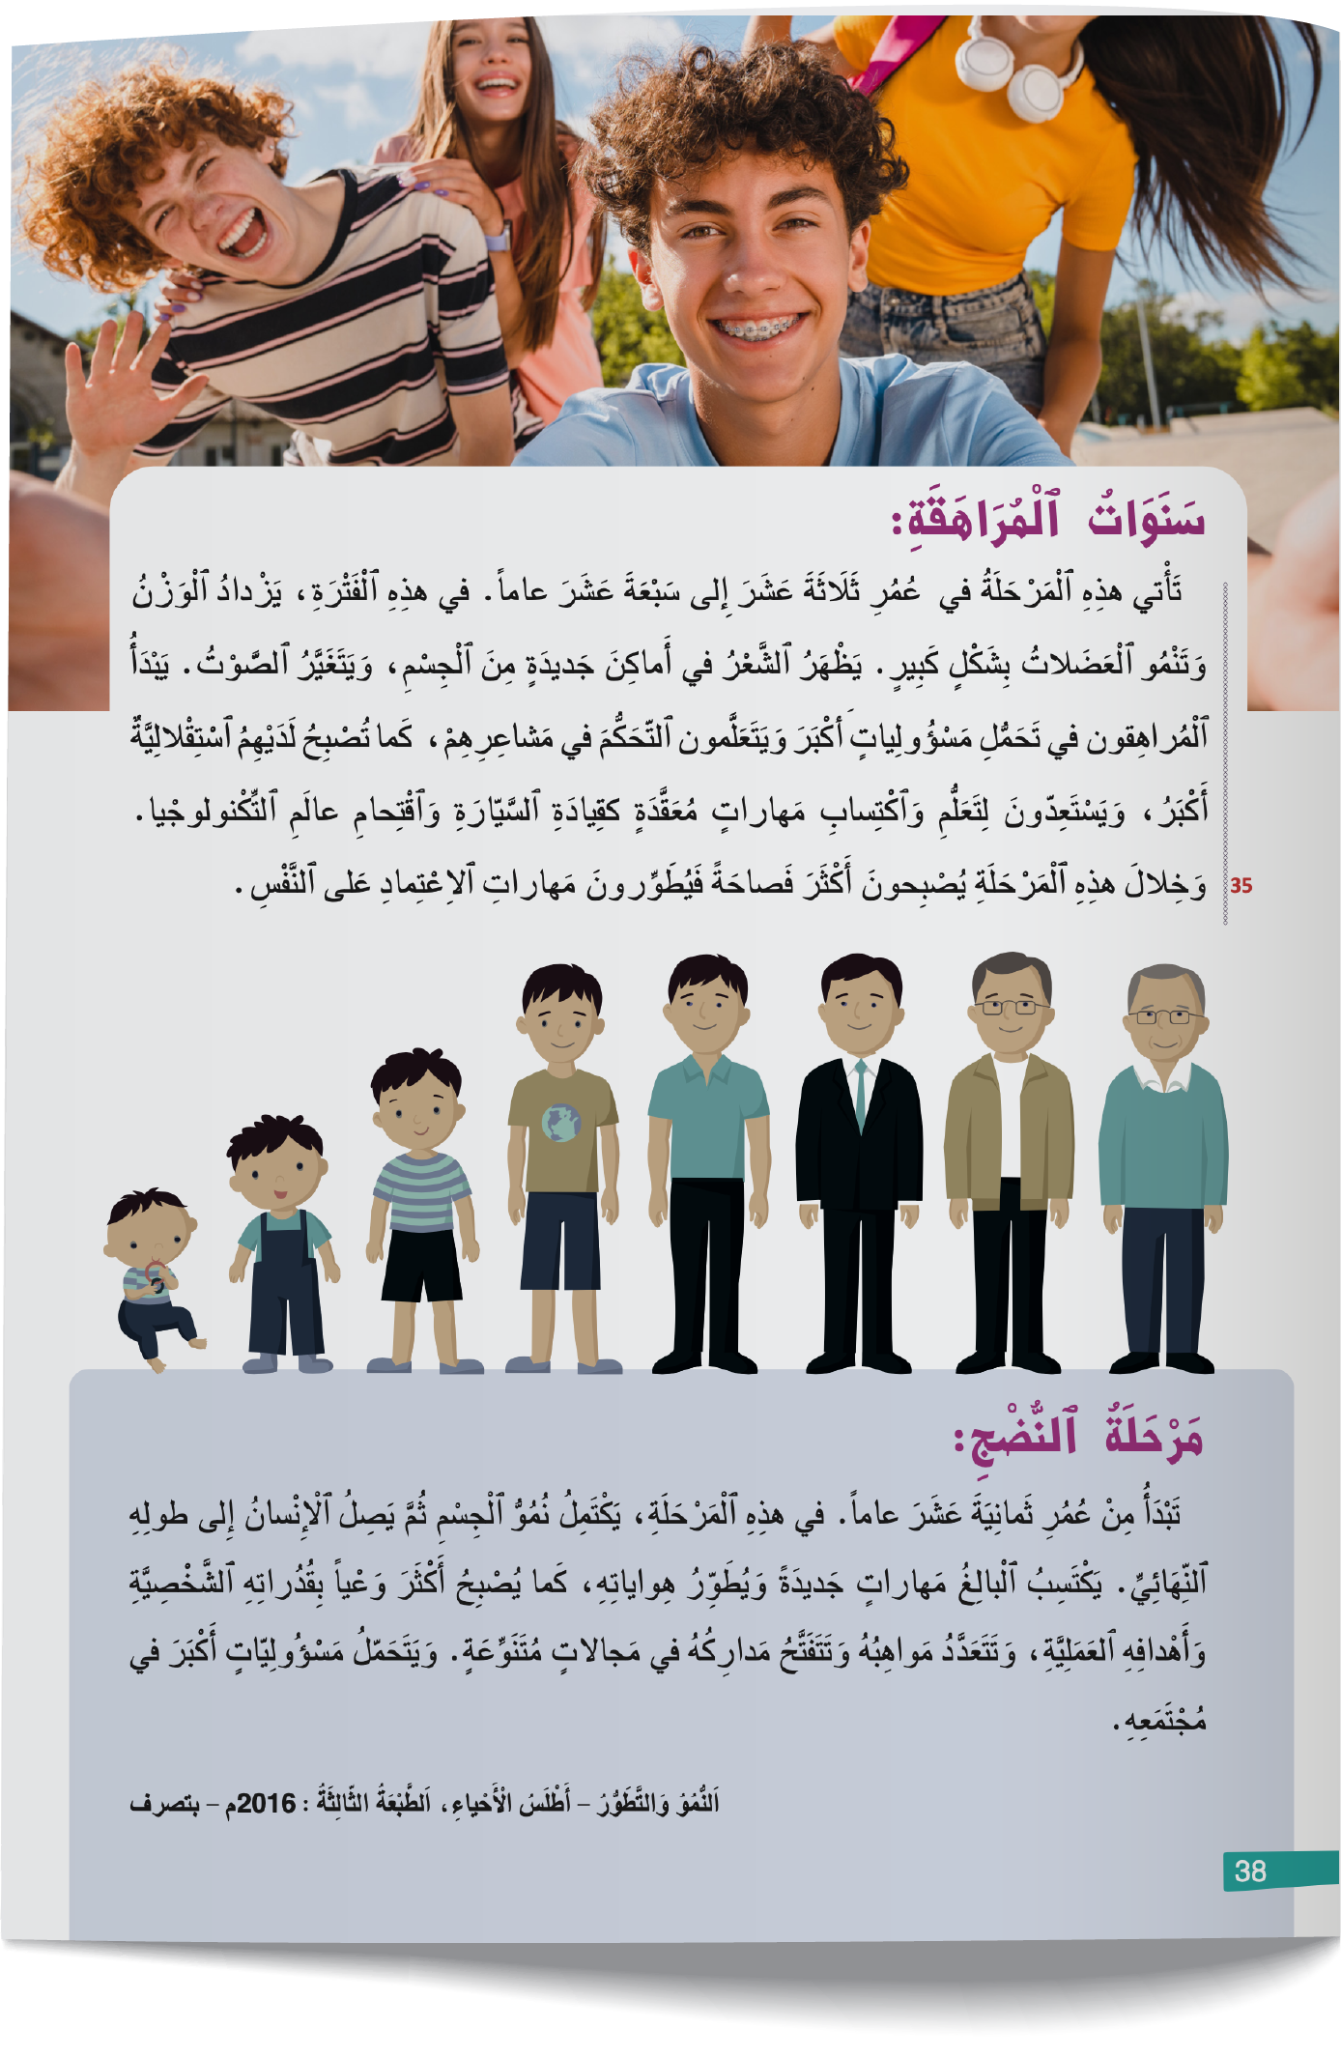
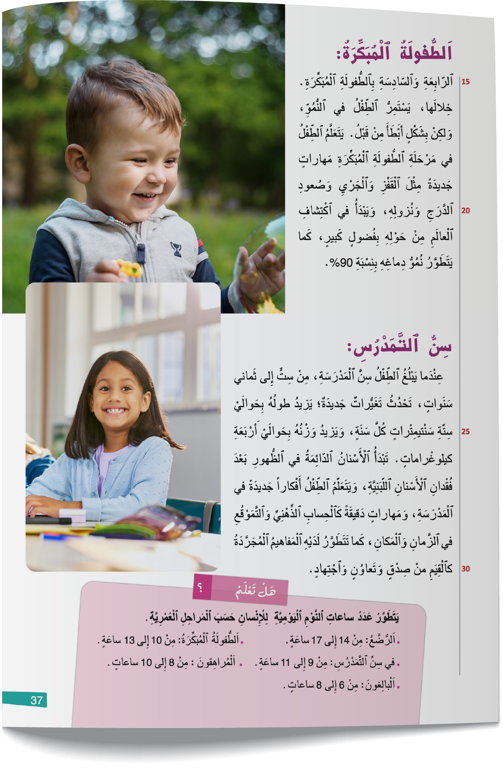
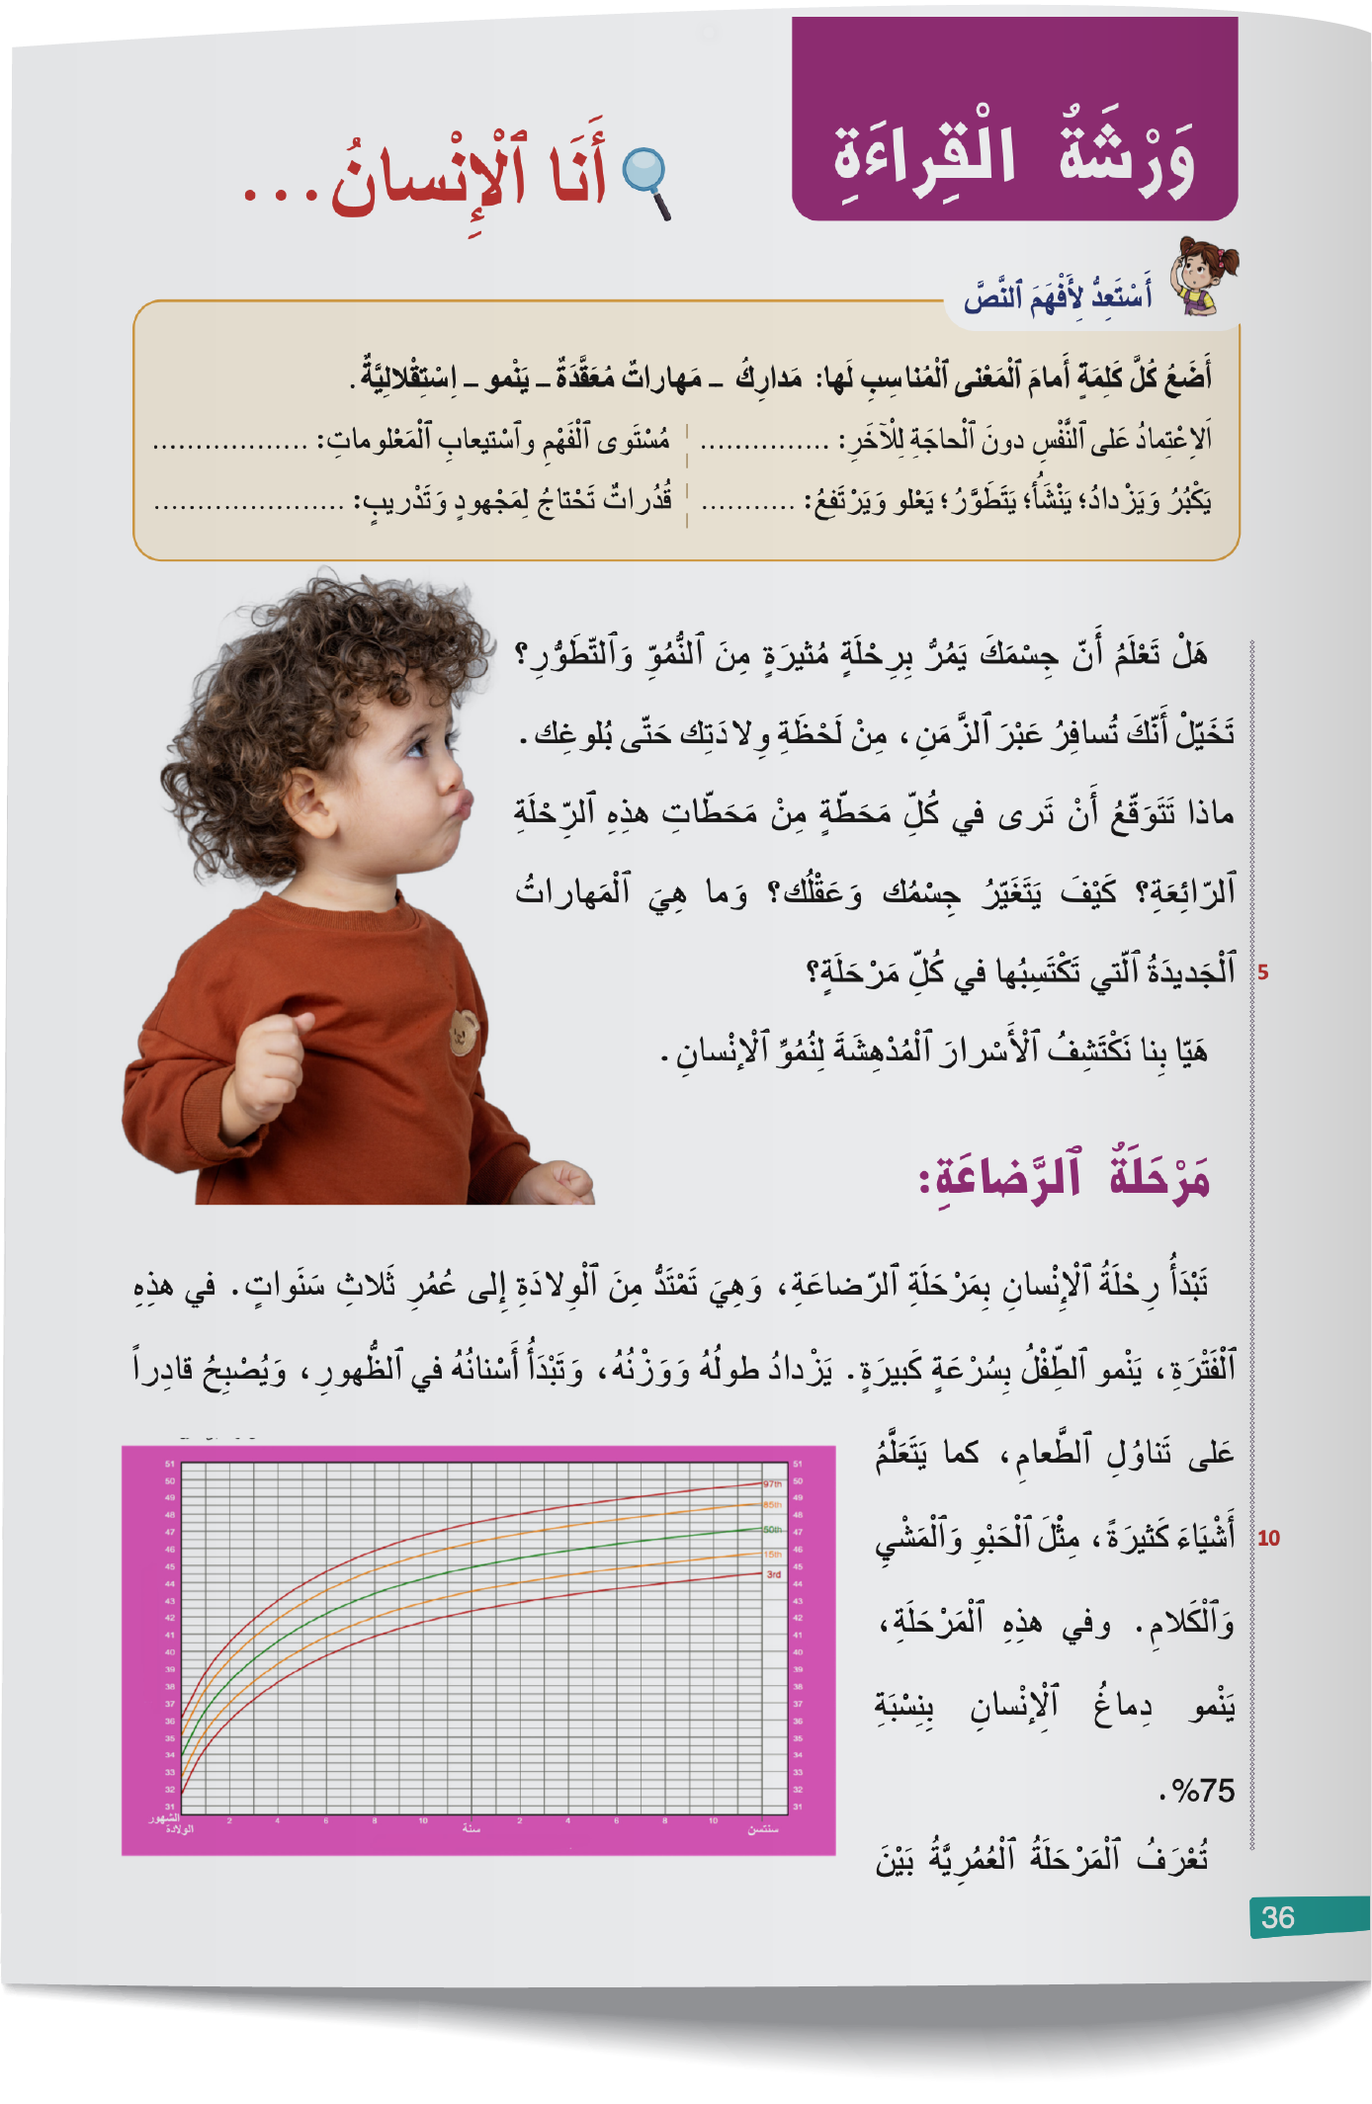
خدوا كراساتكم . ستقرَؤون النص قراءة صامتة لتحققوا من توقعاتكم.
اختــتام الحــصة
ورشة القراءة 2
ورشة القراءة 1
افتتاح الحصة

Slide 21
من توقع ما جاء في النص؟ أين قرأت ذلك في النص؟
اختــتام الحــصة
ورشة القراءة 2
ورشة القراءة 1
افتتاح الحصة

Slide 22
انتبهوا سنتعرف معا على محتوى النص. من يقرأ السؤال؟ من منكم يجيب؟
اختــتام الحــصة
ورشة القراءة 2
ورشة القراءة 1
افتتاح الحصة
ما هِيَ ﭐلْمَراحِلُ ﭐلْعُمُرِيَّةُ ﭐلَّتي يَتَحَدَّثُ عَنْها ﭐلنَّصُّ؟

Slide 23
انتبهوا سنتعرف معا على محتوى النص. من يقرأ السؤال؟ من منكم يجيب؟
اختــتام الحــصة
ورشة القراءة 2
ورشة القراءة 1
افتتاح الحصة
2. مِنْ بَيْنِ ﭐلْمَراحِلِ الَّتي ذَكَرْتُمْ ما ﭐلْمَرْحَلَةُ ﭐلْمُناسِبَةُ لِأَعْمارِكُمْ؟

Slide 24
سأقرأ النص ؛ تابعوا معي ؛ سطروا على مفردات المعجم التي تعلمناها عندما نصل إليها : مدارك/ مهارات معقدة / ينمو / استقلالية .
اختــتام الحــصة
ورشة القراءة 2
ورشة القراءة 1
افتتاح الحصة

Slide 25
ورشة القراءة – الحصة 2
ورشة القراءة – الحصة 2
انا الإنسان- استراتيجية الكلمات المفاتيح

Slide 26
الآن سيقرأ كل واحد منكم فقرة مع احترام قواعد القراءة السليمة. الآخرون يتتبعون. من يقرأ؟
اختــتام الحــصة
ورشة القراءة 2
ورشة القراءة 1
افتتاح الحصة

Slide 27
الآن؛ ستطبقون استراتيجية الكلمات المفاتيح لاستخراج واستنتاج معلومات من النص المقروء.
اختــتام الحــصة
ورشة القراءة 2
ورشة القراءة 1
افتتاح الحصة

Slide 28
من يذكرنا باستراتيجية الكلمات المفاتيح التي نوظفها للإجابة عن الأسئلة؟
اختــتام الحــصة
ورشة القراءة 2
ورشة القراءة 1
افتتاح الحصة
إِسْتْراتيجِيَّةُ ٱلْكَلِماتِ ٱلْمَفاتيحٍ.

Slide 29
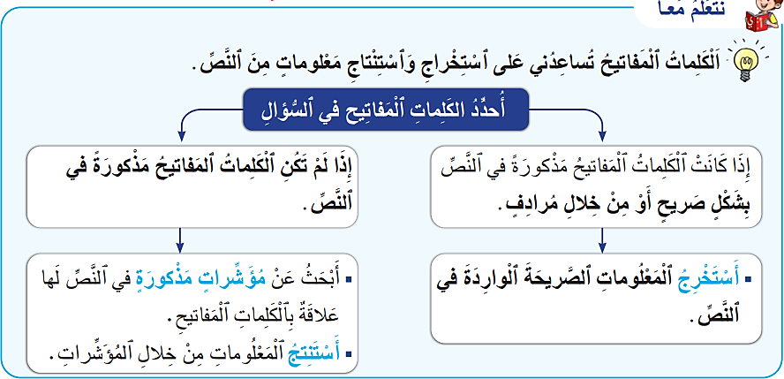
من يقرأ؟
اختــتام الحــصة
ورشة القراءة 2
ورشة القراءة 1
افتتاح الحصة

Slide 30
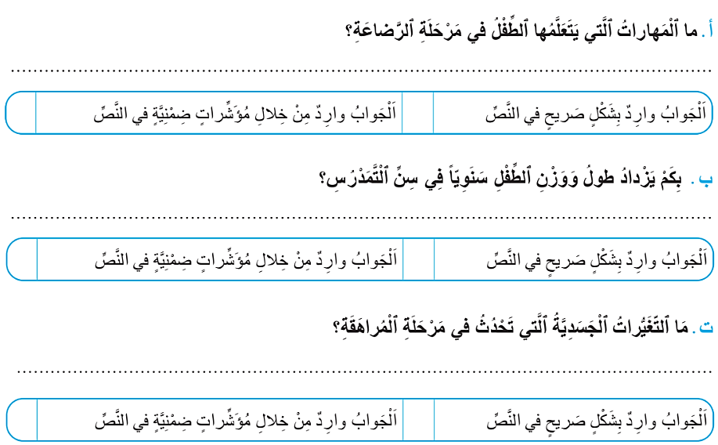
على كراساتكم، انجزوا النشاط 1 على الصفحة 39
اختــتام الحــصة
ورشة القراءة 2
ورشة القراءة 1
افتتاح الحصة

Slide 31
سأمر بين الصفوف لمساعدتكم.
اختــتام الحــصة
ورشة القراءة 2
ورشة القراءة 1
افتتاح الحصة

Slide 32
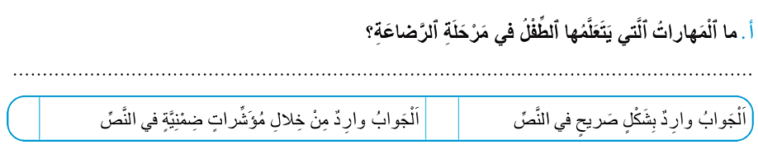
نصحح السؤال الأول. من يقرأ جوابه؟
اختــتام الحــصة
ورشة القراءة 2
ورشة القراءة 1
افتتاح الحصة

Slide 33
صححوا. أين ورد الجواب في النص؟
اختــتام الحــصة
ورشة القراءة 2
ورشة القراءة 1
افتتاح الحصة
في مَرْحَلَةِ ﭐلرَّضاعَةِ يَتَعَلَّمُ ﭐلطِّفْلُ مَهاراتٍ كٱلْحَبْوِ وَٱلْمَشْيِ وَٱلْكَلامِ.
x

Slide 34
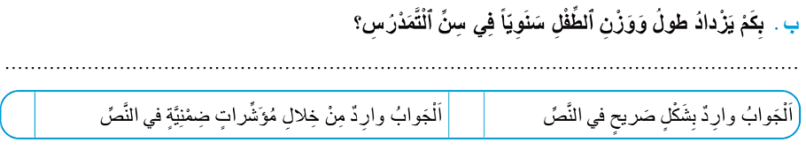
نصحح السؤال الثاني. من يقرأ جوابه؟
اختــتام الحــصة
ورشة القراءة 2
ورشة القراءة 1
افتتاح الحصة

Slide 35
صححوا. أين ورد الجواب في النص؟
اختــتام الحــصة
ورشة القراءة 2
ورشة القراءة 1
افتتاح الحصة
يَزْدادُ طولُ ﭐلطِّفْلِ في سِنِّ ﭐلتَّمَدْرُسِ بِحَوالَيْ سِتَّةِ سَنْتيمِتْراتٍ كُلَّ سَنَةٍ، وَيَزْدادُ وَزْنُهُ بِحَوالَيْ أَرْبَعَةِ كيلُوغْراماتٍ.
x

Slide 36
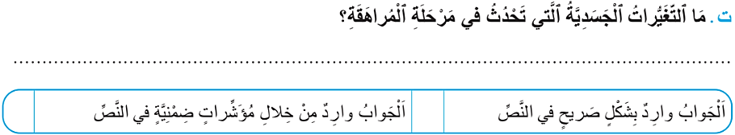
نصحح السؤال الثالث. من يقرأ جوابه؟
اختــتام الحــصة
ورشة القراءة 2
ورشة القراءة 1
افتتاح الحصة

Slide 37
نصحح السؤال الثالث. أين ورد ما يدل على ذلك في النص؟
اختــتام الحــصة
ورشة القراءة 2
ورشة القراءة 1
افتتاح الحصة
في مَرْحَلَةِ ﭐلْمُراهَقَةِ يَزْدادُ وَزْنُ ﭐلطِّفْلِ وَتَنْمُو عَضَلاتُهُ،وَ يَظْهَرُ ٱلشَّعْرُ في أَماكِنَ جَديدَةٍ مِنَ جِسْمِهِ، وَيَتَغَيَّرُ صَوْتُهُ.
.
x

Slide 38

الان سيعمل كل واحد منكم بمفرده
اختــتام الحــصة
ورشة القراءة 2
ورشة القراءة 1
افتتاح الحصة

Slide 39
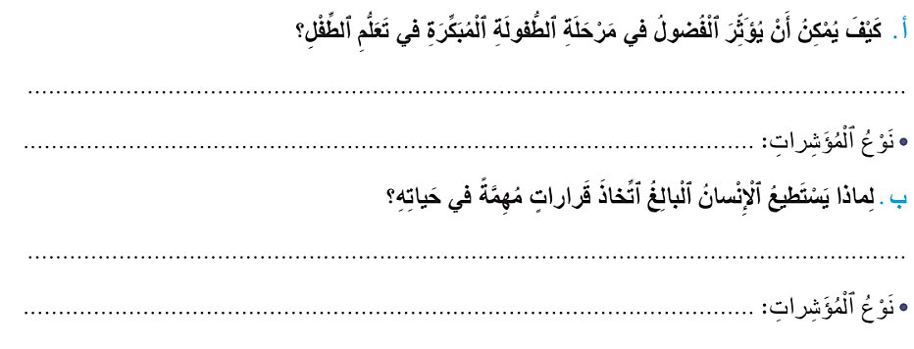
أجيبوا عن الأسئلة على دفاتر القسم بعد كتابة التاريخ وعنوان الدرس .
اختــتام الحــصة
ورشة القراءة 2
ورشة القراءة 1
افتتاح الحصة

Slide 40
معكم 7 دقائق للإجابة؟ سأمر بين الصفوف لتقييم إجاباتكم. حددوا نوع المؤشرات صريحة او ضمنية.
اختــتام الحــصة
ورشة القراءة 2
ورشة القراءة 1
افتتاح الحصة
ضِمْنِيَّةٌ
صَريحَةٌ /
ضِمْنِيَّةٌ
صَريحَةٌ /

Slide 41
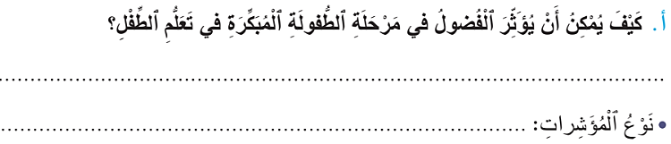
نصحح السؤال الأول. من يقرأ جوابه؟
اختــتام الحــصة
ورشة القراءة 2
ورشة القراءة 1
افتتاح الحصة

Slide 42
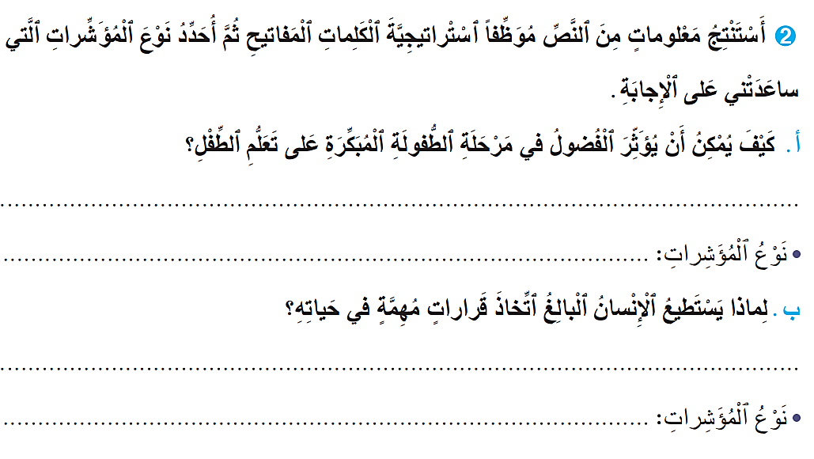

صححوا؟ هل أنتم متفقون مع الجواب؟
اختــتام الحــصة
ورشة القراءة 2
ورشة القراءة 1
افتتاح الحصة
يُساعِدُ ﭐلْفُضولُ ﭐلطِّفْلَ عَلى ﭐكْتِشافِ ﭐلْعالَمِ مِنْ حَوْلِهِ وَعَلى تَعَلُّمِ مَهاراتٍ جَديدَةٍ.
صَريحَةٌ

Slide 43
نصحح السؤال الثاني. من يقرأ جوابه؟
اختــتام الحــصة
ورشة القراءة 2
ورشة القراءة 1
افتتاح الحصة

Slide 44

صححوا. هل أنتم متفقون مع الجواب؟
اختــتام الحــصة
ورشة القراءة 2
ورشة القراءة 1
افتتاح الحصة
اَلْإِنْسانُ ٱلْبالِغُ يَكْتَسِبُ مَهاراتٍ جَديدَةً وَيُصْبِحُ أَكْثَرَ وَعْياً بِقُدُراتِهِ ٱلشَّخْصِيَّةِ وَأَهْدافِهِ، وَهَذا يُساعِدُهُ عَلى ٱتِّخاذِ قَراراتٍ مُهِمَّةٍ في حَياتِهِ.
ضِمْنِيَّةٌ

Slide 45
اختتام الحصة
اختتام الحصة
ماذا تعلمتم اليوم؟
واجباتكم المنزلية.

Slide 46
من يذكرنا بتعاريف هذه الكلمات؟
اختــتام الحــصة
ورشة القراءة 2
ورشة القراءة 1
افتتاح الحصة
اِسْتِقْلالِيَّةٌ
يَنْمو
مَهاراتٌ مُعَقَّدَةٌ
مَدارِكُ

Slide 47
من يذكرنا بخطوات استراتيجية الكلمات المفاتيح؟
اختــتام الحــصة
ورشة القراءة 2
ورشة القراءة 1
افتتاح الحصة
إِسْتْراتيجيةُ ﭐلْكَلِماتِ ﭐلْمَفاتيحِ

Slide 48

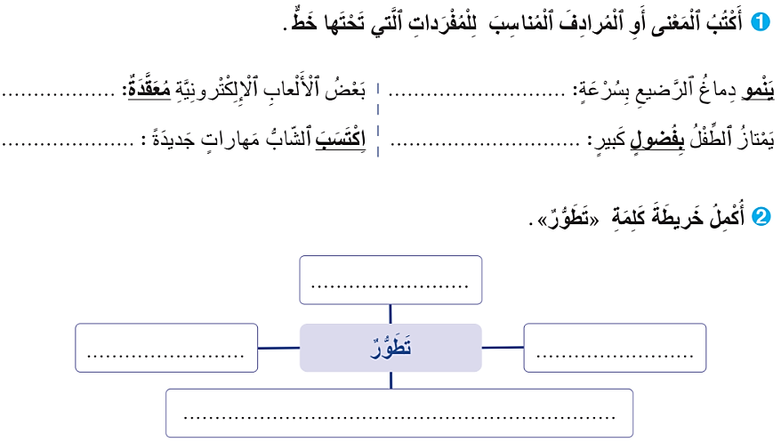
أنجزوا نشاط المعجم في منازلكم. الصفحة 40.
اختــتام الحــصة
ورشة القراءة 2
ورشة القراءة 1
افتتاح الحصة

Slide 49
الفائزون بنجمة السلوك الجيد هم : ............................................
اختــتام الحــصة
ورشة القراءة 2
ورشة القراءة 1
افتتاح الحصة

Slide 50

إلى اللقاء في الحصة المقبلة
اختــتام الحــصة
ورشة القراءة 2
ورشة القراءة 1
افتتاح الحصة

Slide 51

بناء على إنجازات المتعلمين خلال الممارسة المستقلة
ما تقديرك لنسبة التحكم في هدف الدرس؟
تسجل النسبة على صفحة اليوم من مذكرة الأستاذ.

